Slide 1
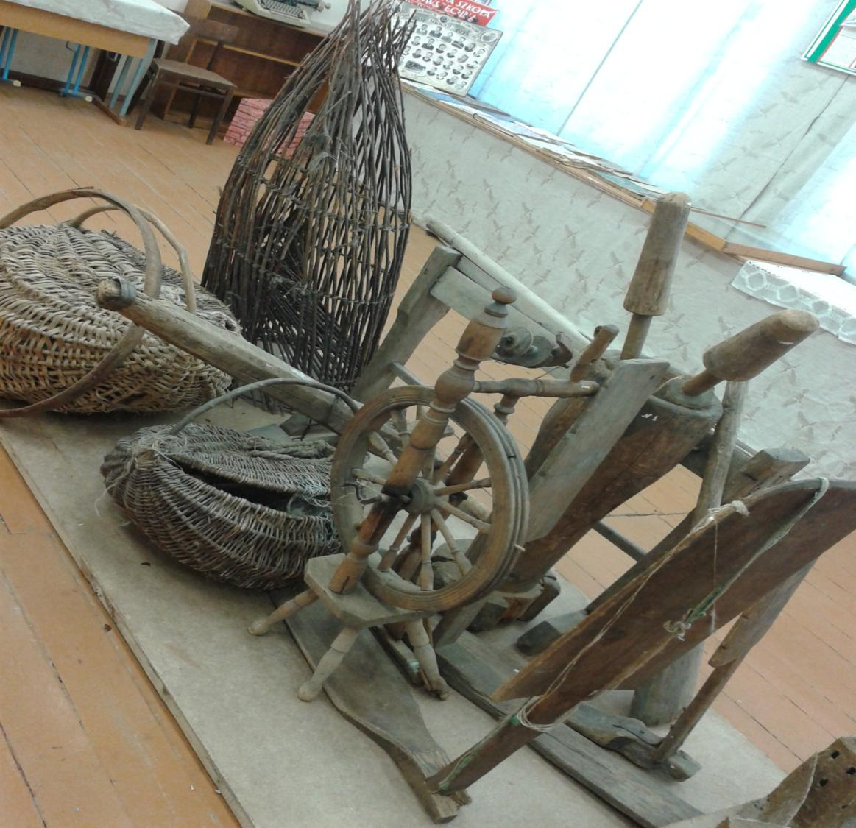
Гісторыка
этнаграфічны музей
Дяржаўнай установы адукацыі “Вучэбна -педагагічны комплекс Войстамскі яслі – сад – сярэдняя школа”

Slide 2
Мэта работы музея
фарміраванне маральных каштоўнасцей, выхаванне патрыятызму ў навучэнцаў праз вывучэнне, захаванне і аднаўленне спадчыны рэгіёна, даследаванне духоўнай і матэрыяльнай культуры свайго народа.

Slide 3
Задачы работы музея
Ствараць умовы для развіцця ў навучэнцаў умення аналізаваць і сістэматызаваць сабраны матэрыял, навыкаў пошукавай дзейнасці.
Забяспечыць узаемадзеянне прадстаўнікоў адукацыйнага працэсу з навакольным асяроддзем па вывучэнні спадчыны і гісторыі роднага краю.
Выхаванне грамадзянска-патрыятычных пачуццяў сродкамі краязнаўства, даследчай працы ў працэсе праектнай дзейнасці.

Slide 4
Найбольш цікавыя экспазіцыі музея

Slide 5
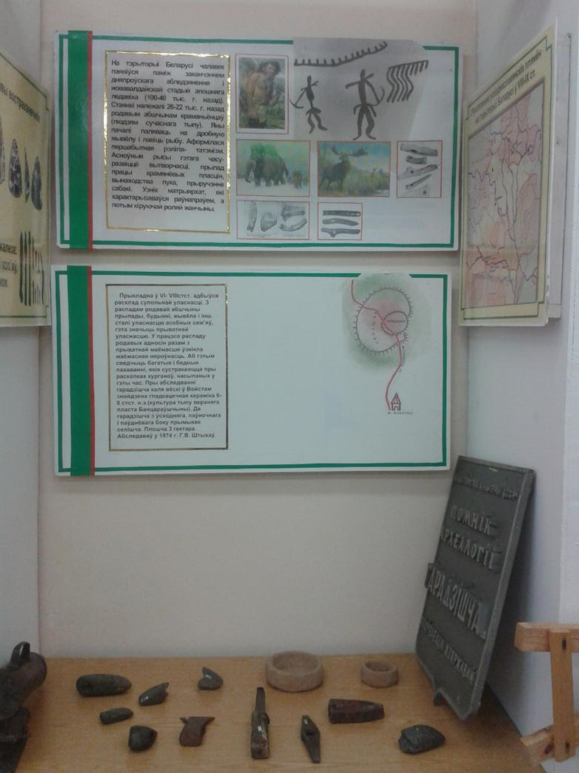
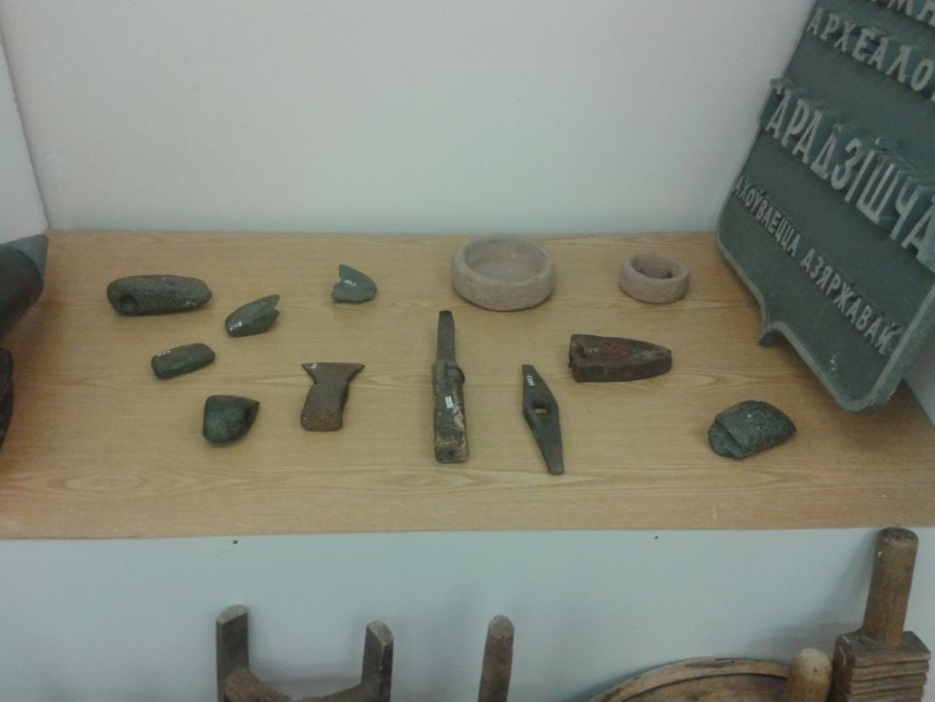
Зямля нашых продкаў

Slide 6
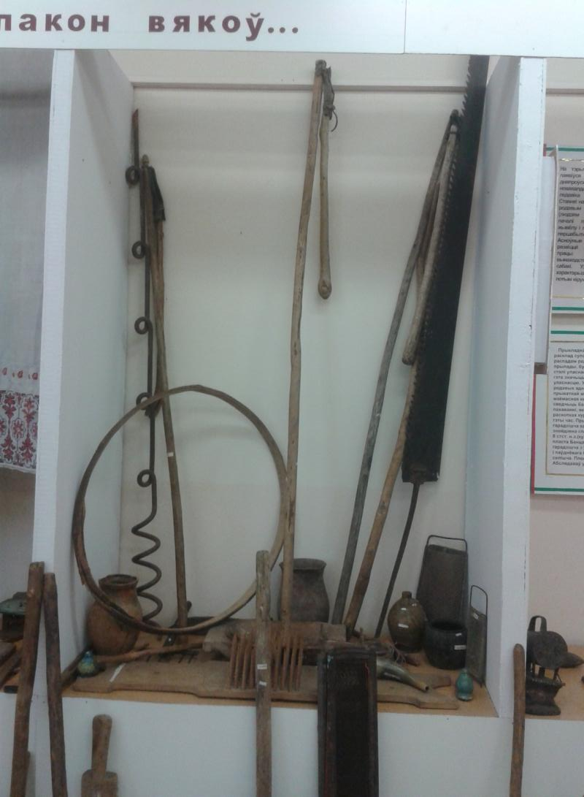
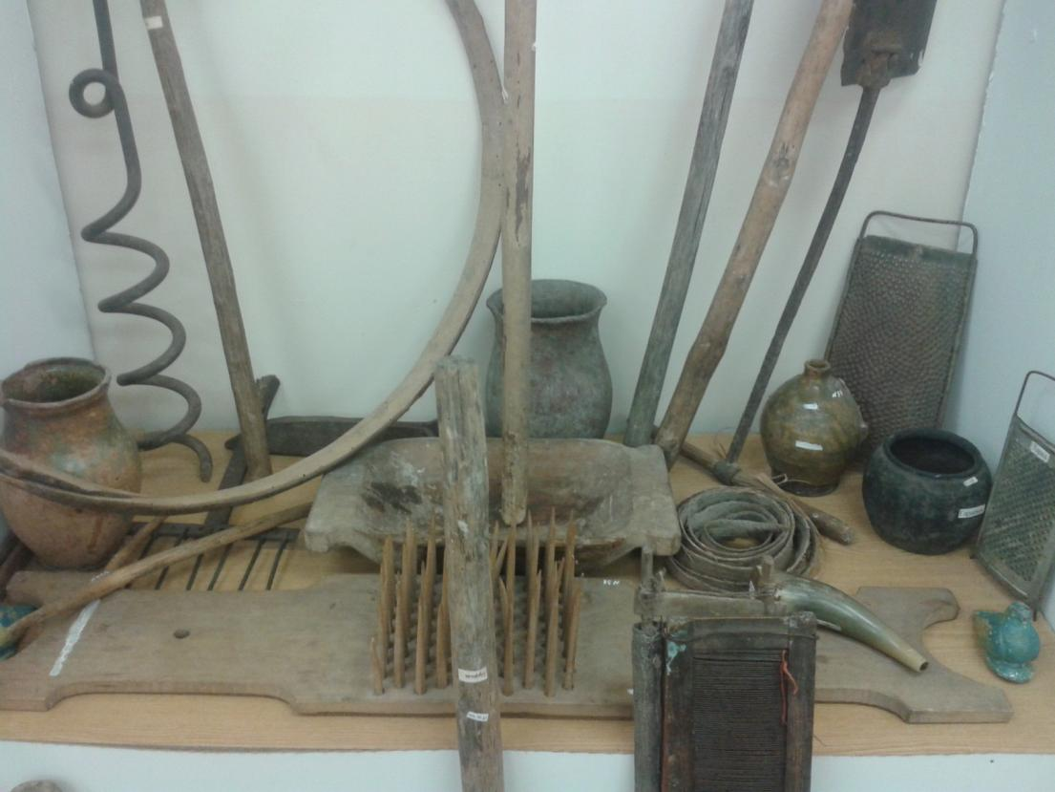
Быт вяскоўцаў

Slide 7
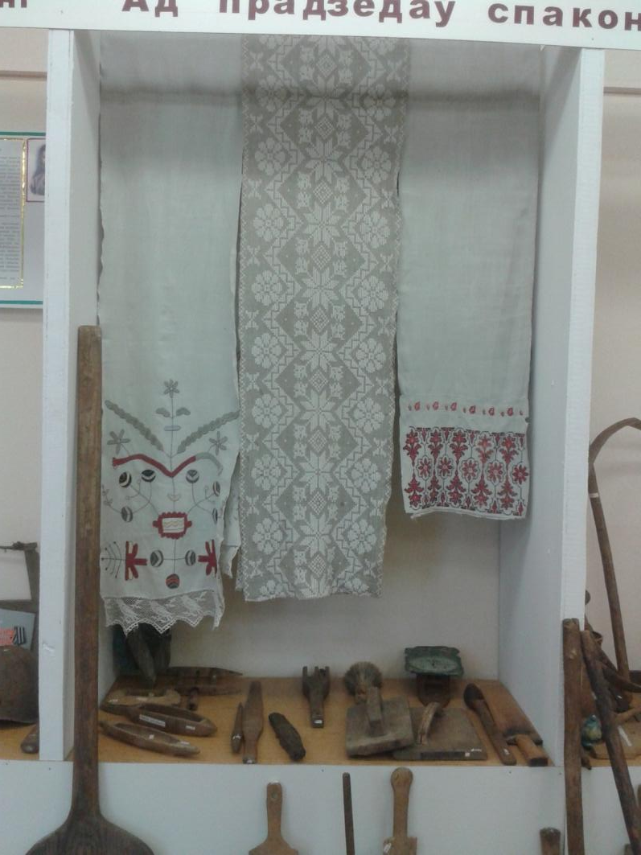
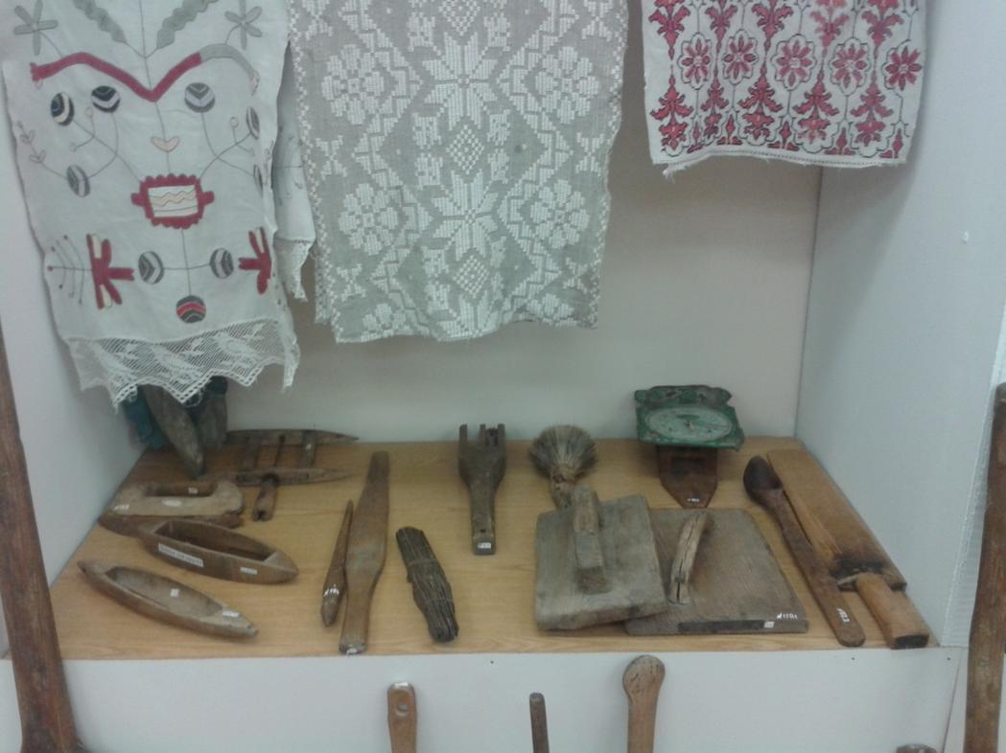
Быт вяскоўцаў

Slide 8
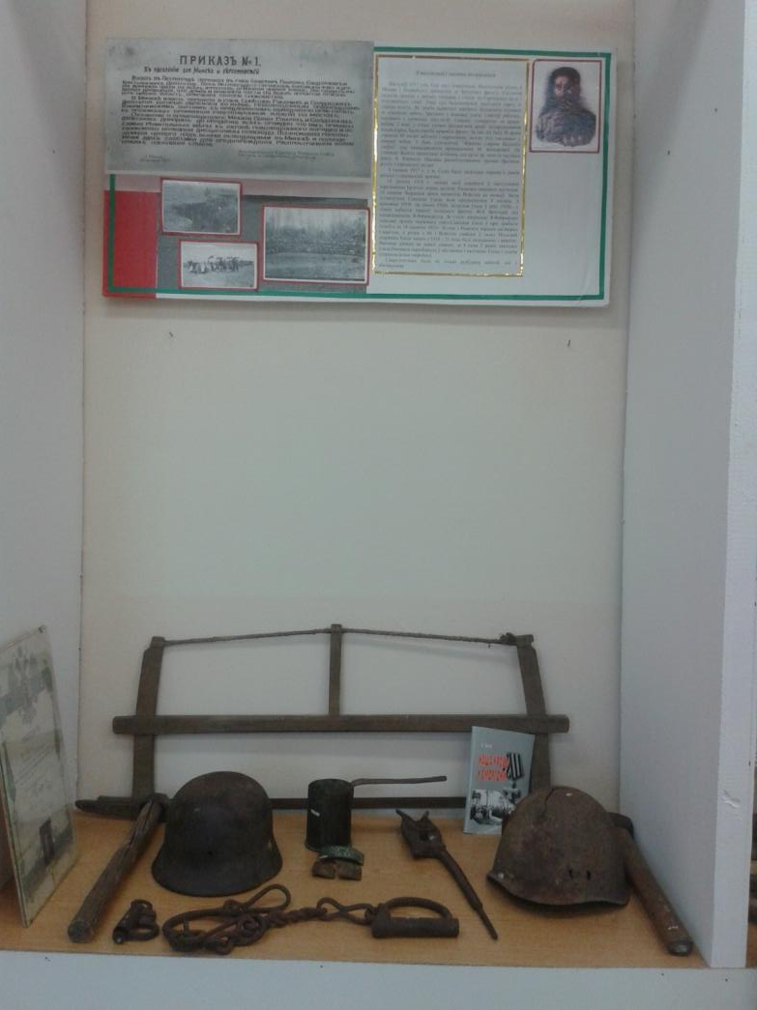
Жыццёвыя выпрабаванні

Slide 9
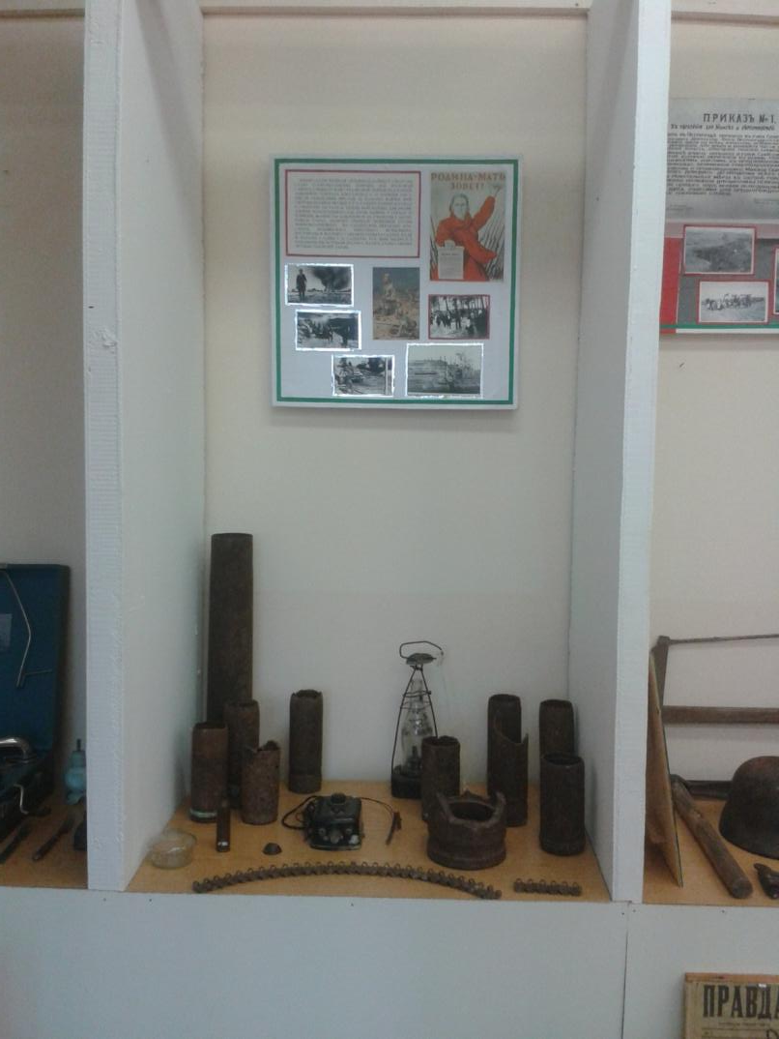
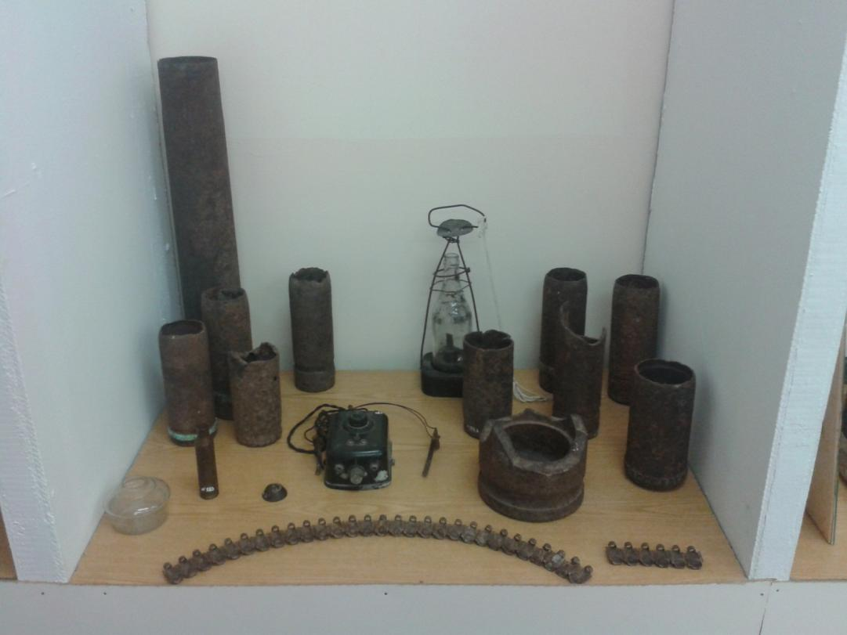
Жыццёвыя выпрабаванні

Slide 10
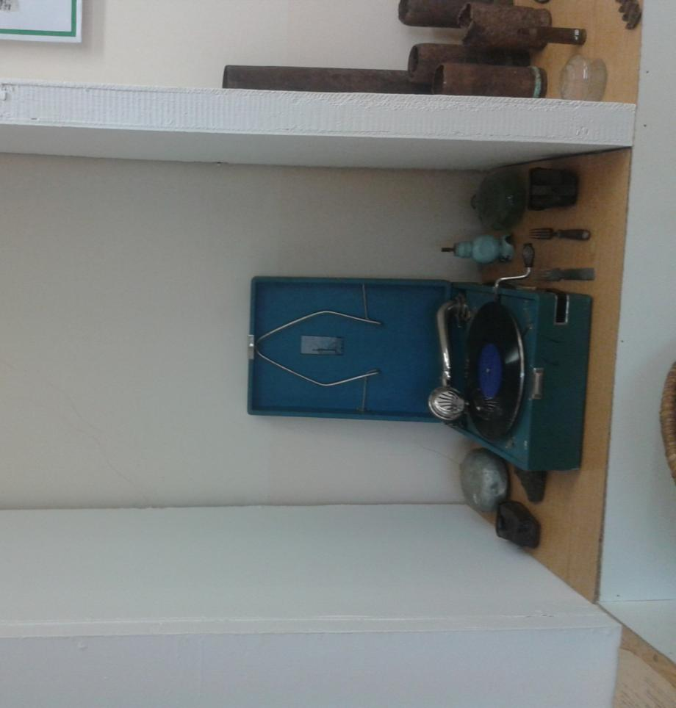
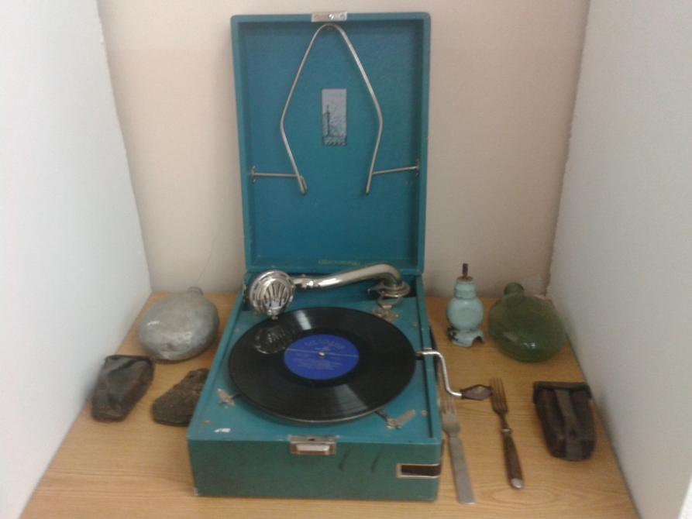
Жыццёвыя выпрабаванні

Slide 11
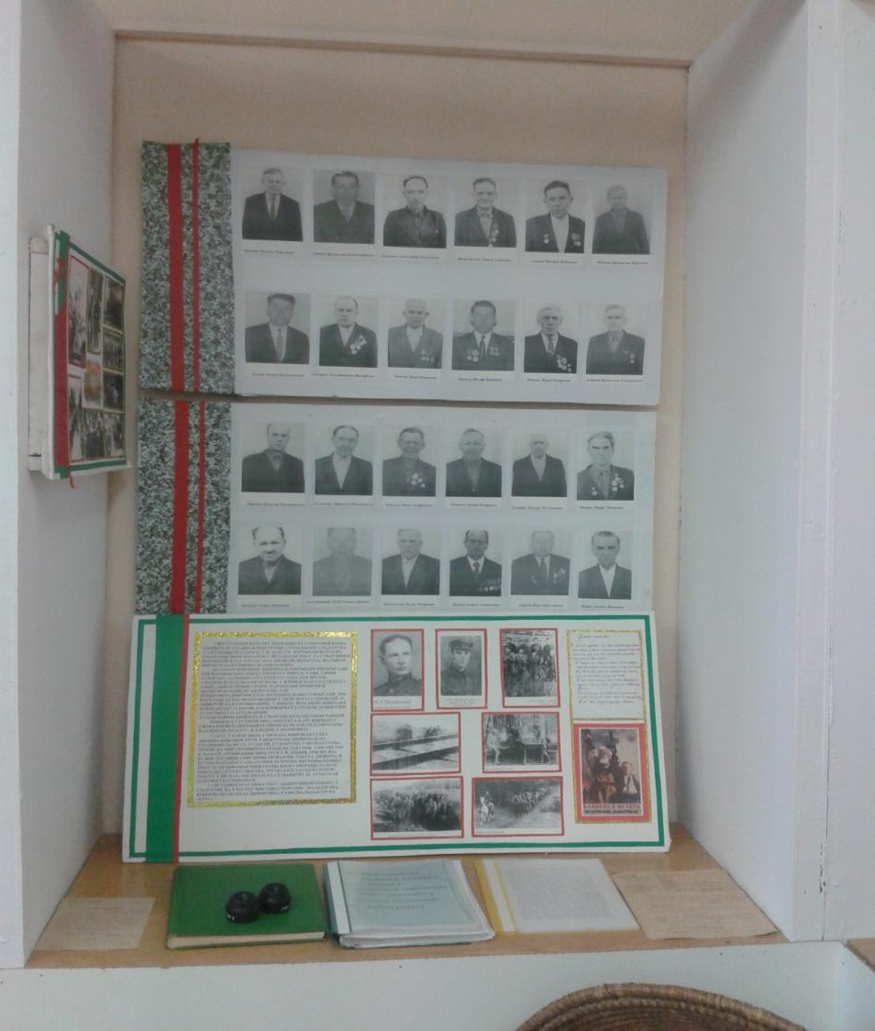
Яны абаранялі Айчыну

Slide 12
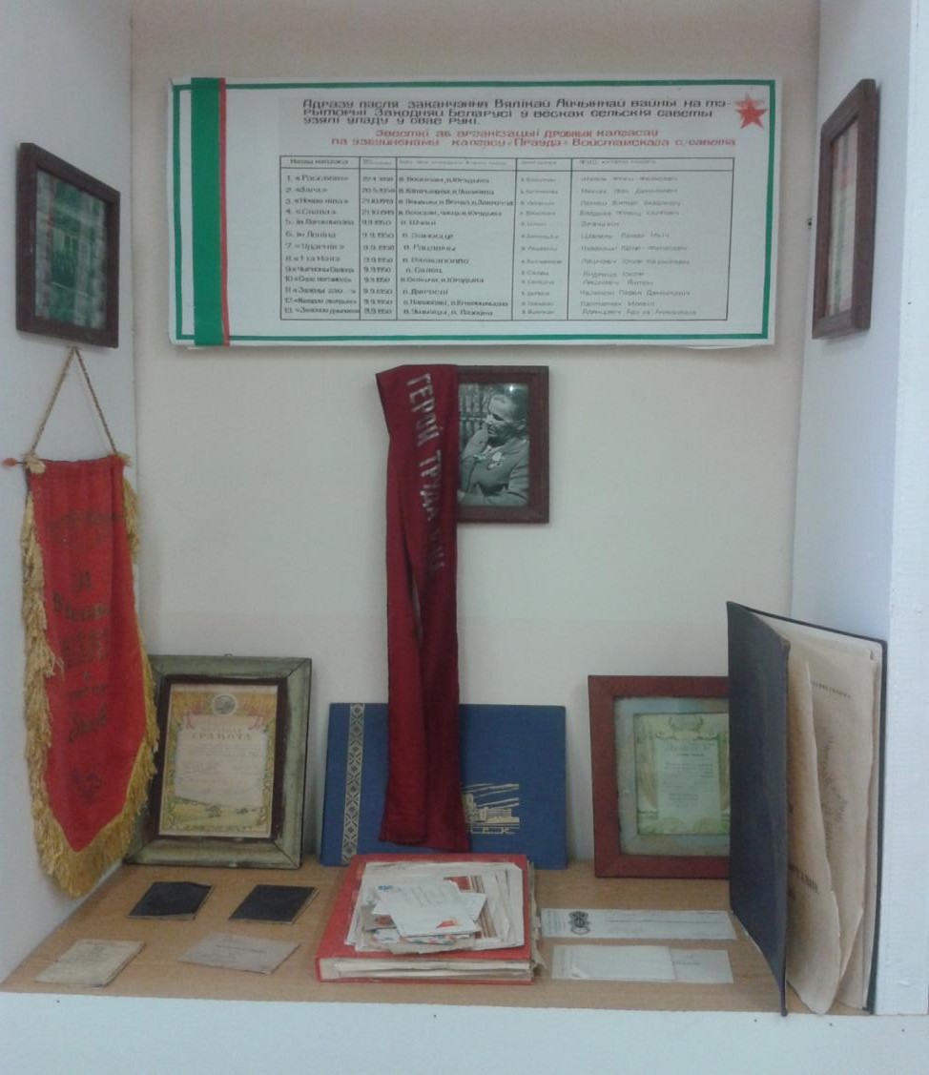
З руін і папелу

Slide 13
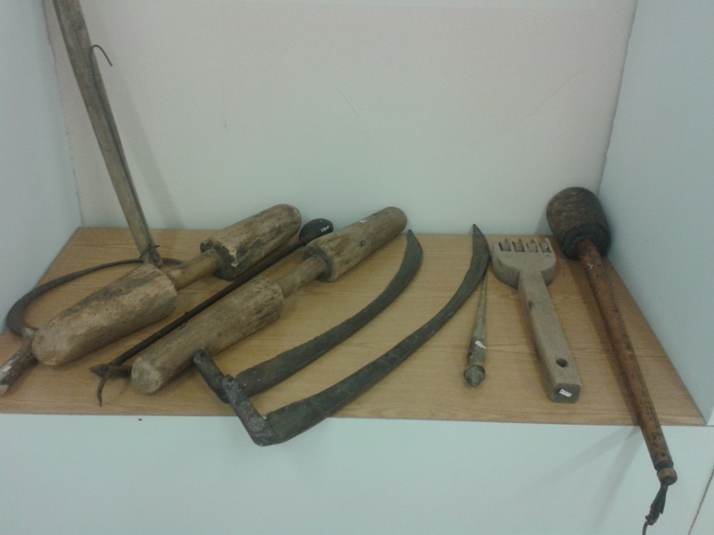
н

Slide 14
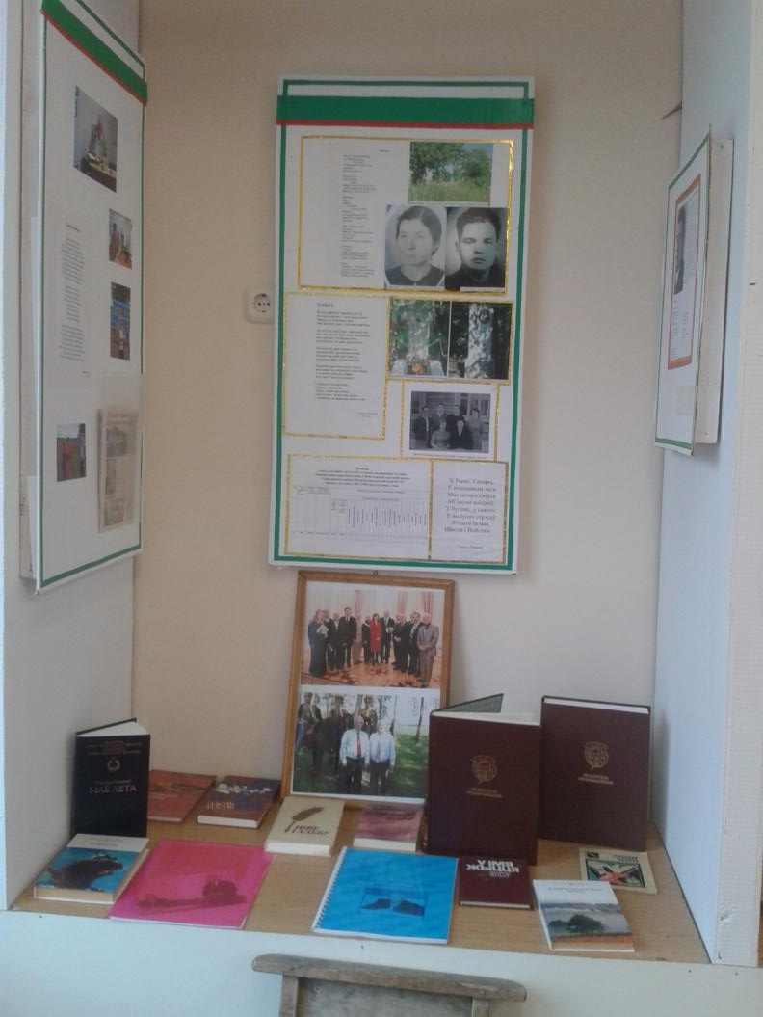
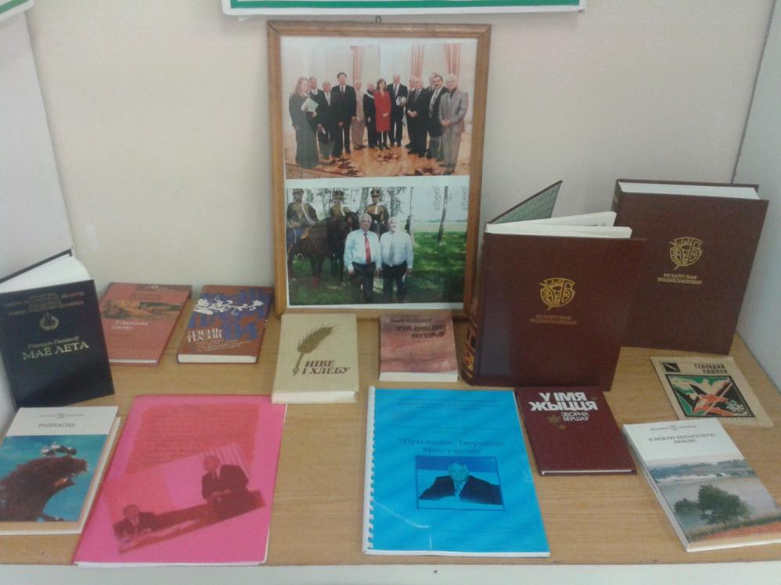
Узгадаваны войстамскай зямлёй

Slide 15
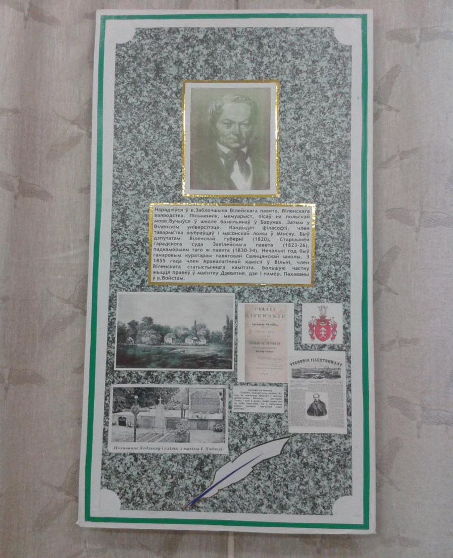
Вядомыя землякі

Slide 16
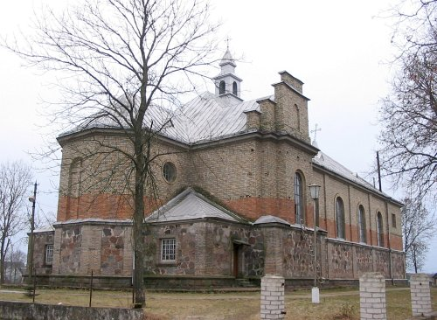
Духоўная спадчына.
З гісторыі касцёла Найсвяцейшай Тройцы

Slide 17
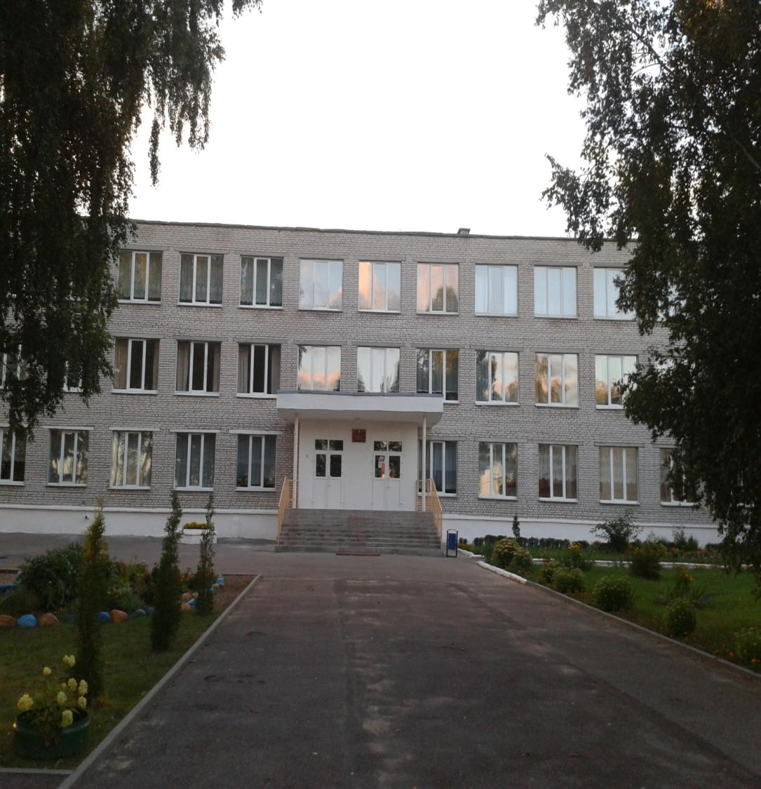
З гісторыі адукацыі

Slide 18
Актывам музея распрацаваны і праводзяцца наступныя экскурсіі і мерапрыемствы:
“Помнікі архітэктуры Смаргоншчыны”;
“Дзейнасць партызан на тэрыторыі войстамшчыны”; “Войстам у гады Вялікай Айчыннай вайны”;
“Смаргонь і яе ўладары”;
“Цікавыя людзі сівой даўніны”;
“З гісторыі народнай адукацыі”
“Таямніцы смаргонскай зямлі”;
“Мінулае і сучаснасць вёскі Войстам”
“ Летапіс школы”; і інш.
Наладжваюцца сустрэчы з былымі выпускнікамі школы. Збіраюцца матэрыялы па развіццю народнай творчасці, фальклору мясцовасці і яе наваколляў.

